Slide 1
บทที่ 7
การออกแบบซอฟต์แวร์

Slide 2
วัตถุประสงค์
เพื่อทำความรู้จักกับการออกแบบซอฟต์แวร์
เพื่อให้เรียนรู้ปัจจัยที่ทำให้ซอฟต์แวร์มีคุณภาพ
เพื่อให้เรียนรู้หลักการออกแบบซอฟแวร์
เพื่อหลักการออกแบบเชิงกระบวนคำสั่ง
เพื่อให้เรียนรู้แบบจำลองการออกแบบในรูปแบบต่าง ๆ

Slide 3
บทนำ
การออกแบบซอฟต์แวร์ เป็นขั้นตอนที่ทำหลังจากขั้นตอนของการวิเคราะห์ซอฟแวร์ ซึ่งการออกแบบซอฟต์แวร์หมายถึง
กระบวนการกำหนดสถาปัตยกรรม
ส่วนประกอบ
ส่วนต่อประสาน
และด้านอื่น ๆ
ผลลัพธ์ที่ได้จากการออกแบบซอฟต์แวร์ คือ แบบจำลองการออกแบบ เพื่อจะนำไปใช้สำหรับ
ขั้นตอนของการเขียนโปรแกรม
การทดสอบซอฟต์แวร์
การบำรุงรักษาซอฟต์แวร์

Slide 4
บทนำ
การออกแบบซอฟต์แวร์ที่ดี เพื่อให้ได้
ซอฟต์แวร์ที่มีคุณภาพ
มีความยืดหยุ่น
ความซับซ้อนต่ำ
จัดการง่าย
ขยายตัวง่าย
เคลื่อนย้ายง่าย
บำรุงรักษาง่าย
สามารถนำกลับมาใช้ใหม่ได้

Slide 5
แนวทางการออกแบบซอฟต์แวร์
การออกแบบซอฟต์แวร์ คือการนำแบบจำลองการวิเคราะห์ ข้อกำหนดกระบวนการ และต้นแบบมากำหนดโครงสร้างของซอฟต์แวร์พร้อมทั้งกำหนดรายละเอียดโครงสร้างภายในของซอฟต์แวร์ เพื่อนำไปใช้สำหรับขั้นตอนการเขียนโปรแกรมและการทดสอบซอฟต์แวร์
Analysis Model
Prototype
PSPEC
Design

Slide 6
แนวทางการออกแบบซอฟต์แวร์
นักพัฒนาซอฟต์แวร์มีการออกแบบซอฟต์แวร์ที่ดี
✓ง่ายต่อการเขียนโปรแกรม
✓ง่ายต่อการบำรุงรักษาซอฟต์แวร์
นักพัฒนาซอฟต์แวร์ข้ามขั้นตอนของการออกแบบซอฟต์แวร์
✗ ยากต่อการทดสอบซอฟต์แวร์
✗ ยากต่อการเขียนโปรแกรม
✗ยากต่อการบำรุงรักษาซอฟต์แวร์

Slide 7
แนวทางการออกแบบซอฟต์แวร์
Maintenance
Test
Implementation
Design

Slide 8
แนวทางการออกแบบซอฟต์แวร์
Implementation
Without Design

Slide 9
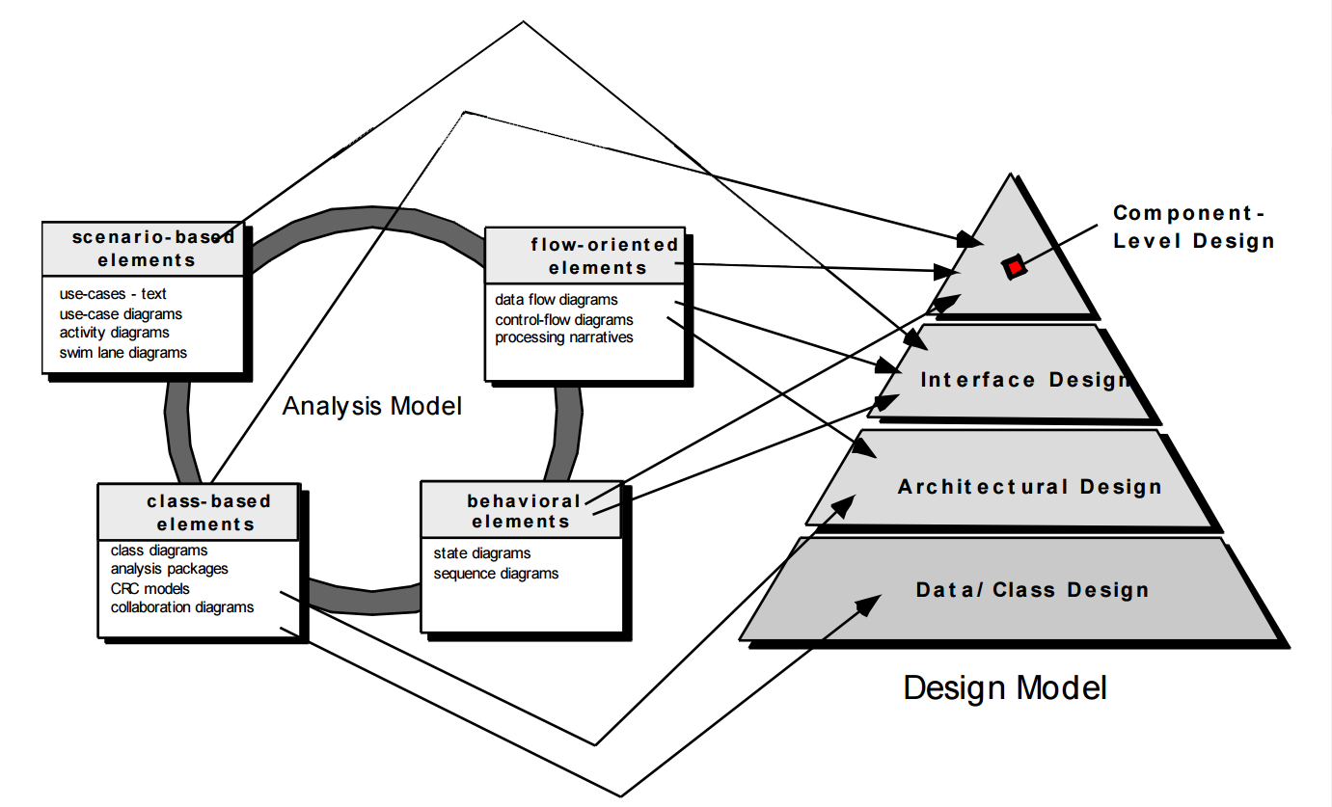
การแปลงแบบจำลองการวิเคราะห์เป็นแบบจำลองการออกแบบ

Slide 10
แบบจำลองการวิเคราะห์
แบบจำลองการวิเคราะห์ ประกอบด้วย
แบบจำลองเชิงฉากบรรยาย
(แผนภาพยูเคส แผนภาพกิจกรรม แผนภาพสวิมเลน)
แบบจำลองข้อมูลและคลาส
(แผนภาพความสัมพันธ์เอนทิตี้ แผนภาพคลาส และแผนภาพ Collaboration)
แบบจำลองการไหล
(แผนภาพการไหลของข้อมูล)
แบบจำลองเชิงพฤติกรรม
(แผนภาพสถานะ และแผนภาพลำดับ)
แบบจำลองการวิเคราะห์นี้ จะใช้สร้างแบบจำลองการออกแบบ
และนำไปใช้ในขั้นตอนของการออกแบบซอฟต์แวร์

Slide 11
แบบจำลองการวิเคราะห์
แบบจำลองการออกแบบ แบ่งเป็น 4 ประเภทได้แก่
การออกแบบข้อมูลหรือคลาส
การออกแบบเชิงสถาปัตยกรรม
การออกแบบส่วนต่อประสาน
การออกแบบระดับส่วนประกอบ

Slide 12
การออกแบบข้อมูลหรือคลาส
การออกแบบข้อมูลหรือคลาส (Data / Class Design)
คือการออกแบบข้อมูลที่จะใช้ในระบบ
หรือ การออกแบบคลาสลักษณะประจำ และความสัมพันธ์ระหว่างคลาสต่าง ๆ

Slide 13
การออกแบบเชิงสถาปัตยกรรม
การออกแบบเชิงสถาปัตยกรรม (Architectural Design)
คือ การแสดงให้ผู้ใช้มองเห็นถึงส่วนประกอบความสัมพันธ์ระหว่าง
ส่วนประกอบเชิงโครงสร้างของซอฟต์แวร์ และรูปแบบเชิงสถาปัตยกรรม
ซึ่งนำมาจากแบบจำลองการวิเคราะห์และข้อกำหนดของระบบ
เพื่อรองรับความต้องการของผู้ใช้

Slide 14
การออกแบบส่วนต่อประสาน
การออกแบบส่วนต่อประสาน (Interface Design)
คือ การออกแบบหน้าจอที่ใช้สำหรับติดต่อกับผู้ใช้เพื่อใช้งานซอฟต์แวร์
ซึ่งต้องคำนึงถึงลำดับและขั้นตอนการทำงานของซอฟต์แวร์ และระบบอื่นที่จะใช้บริการ
โดนไม่จำเป็นต้องทราบถึงรายละเอียดการทำงานในระบบย่อย

Slide 15
การออกแบบระดับส่วนประกอบ
การออกแบบระดับส่วนประกอบ (Component-Level Design)
คือ การออกแบบโปรแกรมย่อยฟังก์ชันย่อย หรือมอดูลย่อยต่าง ๆ
ของซอฟต์แวร์ที่ประกอบกันเป็นระบบ

Slide 16
เป้าหมายหลักของการบวนการพัฒนาซอฟต์แวร์
ได้ซอฟต์แวร์ที่มีคุณภาพ
ตอบสนองความต้องการของผู้ใช้ซอฟต์แวร์
คุณภาพของซอฟต์แวร์
การปรับปรุงผลิตภัณฑ์
การเปลี่ยนผลติภัณฑ์
การใช้ผลิตภัณฑ์
คุณภาพของซอฟต์แวร์ ได้แก่ การใช้ผลิตภัณฑ์ การเปลี่ยนผลติภัณฑ์และการปรับปรุงผลิตภัณฑ์ [McCell et al., 1977]

Slide 17
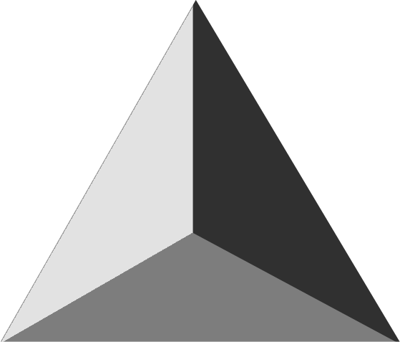
ปัจจัยที่ทำให้ซอฟต์แวร์ มีคุณภาพ
Maintainability
Flexibility
Testability
Portability
Reusability
Interoperability
PRODUCT REVISION
PRODUCT TRANSITION
PRODUCT OPERATION
Correctness Usability Efficiency
Integrity Reliability

Slide 18
การใช้ผลิตภัณฑ์
การใช้ผลิตภัณฑ์ (Product Operation) หมายถึง มุมมองความสามารถการทำงาน ของซอฟต์แวร์ประกอบด้วย 5 ลักษณะ ดังนี้
ความถูกต้อง (Correctness)
ความเชื่อถือได้ (Reliability)
ความสามารถในการใช้งาน (Usability)
ความบูรณภาพ (Integrity)
ประสิทธิภาพ (Efficiency)

Slide 19
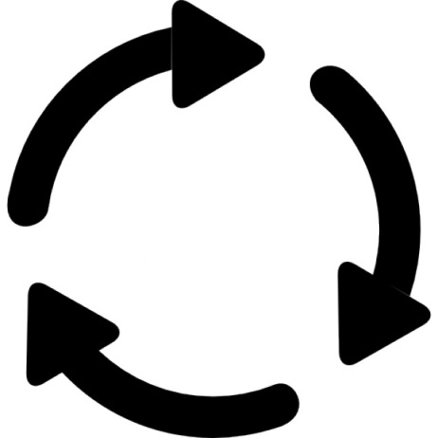
การเปลี่ยนผลิตภัณฑ์
การเปลี่ยนผลิตภัณฑ์ (Product Transition) หมายถึง ความสามารถในการ นำซอฟต์แวร์ไปติดตั้งใช้งาน ประกอบด้วย 3 ลักษณะ ดังนี้
ความสามารถในการใช้งานได้หลายระบบ (Portability)
ความสามารถในการนำกลับมาใช้ใหม่ (Reusability)
ความสามารถในการใช้งานร่วมกัน (Interoperability)

Slide 20
การปรับปรุงผลิตภัณฑ์
การปรับปรุงผลิตภัณฑ์ (Product Revision) หมายถึง ความสามารถในการปรับปรุงเปลี่ยนแปลงการทำงานของซอฟต์แวร์ ประกอบด้วย 3 ลักษณะ ดังนี้
ความสามารถในการบำรุงรักษา (Portability)
ความยืดหยุ่น (Flexibility)
ความสามารถในการทดสอบ (Testability)

Slide 21
หลักการออกแบบซอฟต์แวร์
มุมมองของวิศวกรรมซอฟต์แวร์ หลักการออกแบบซอฟต์แวร์ มีวัตถุประสงค์เพื่อให้ทีมพัฒนาซอฟต์แวร์ประยุกต์ใช้หลักการและแนวคิดพื้นฐานสำหรับออกแบบซอฟต์แวร์ภายในองค์กรได้เป็นอย่างดี เนื่องจากแต่ละหยักการตะเหมาะสมกับการออกแบบซอฟต์แวร์ที่ต่างกัน

Slide 22
การกำหนดสาระสำคัญ
การกำหนดสาระสำคัญ (Abstraction) เป็นแนวคิดพื้นฐานของการออกแบบซอฟต์แวร์ที่จะช่วยลดความซับซ้อนของระบบ เมื่อพิจารณาถึงแนวทางของการแก้ไขปัญหา การกำหนดสาระสำคัญแบ่งเป็นหลายระดับ โดยระดับบนสุดอธิบายภาพรวมของปัญหาและสภาพแวดล้อมภายนอก และระดับถัดมาอะธิบายวิธีการแก้ปัญหาที่มีความละเอียด
การกำหนดสาระสำคัญ แบ่งเป็น 2 ประเภทคือ
การกำหนดสาระสำคัญเชิงกระบวนการคำสั่ง
การกำหนดสาระสำคัญเชิงข้อมูล

Slide 23
การกำหนดสาระสำคัญเชิงกระบวนการคำสั่ง (Procedural Abstraction)
คือการสร้างลำกับชุดคำสั่งของฟังก์ชันใดฟังก์ชันหนึ่งและทำหน้าที่เฉพาะเจาะจงอย่างหนึ่ง โดยชื่อของการกำหนดสาระสำคัญเชิงกระบวนการคำสั่ง ได้แก่ ชื่อของฟังก์ชัน แต่จะไม่ระบุถึงรายละเอียดภายในฟังก์ชัน เช่นเมื่อพิจารณาปัญหาเรื่องการเดินจากห้อง ก ผ่านไปห้อง ข ต้องแก้ไขปัญหาด้วยการเปิดประตูลักษณะแนวคิดนี้ จะทำให้เกิดการกำหนดสาระสำคัญเชิงกระบวนคำสั่งที่ชื่อว่า “เปิด (Open)” หมายถึง ขั้นตอนอื่นที่ต่อเนื่องเป็นลำกับก่อนจะเปิดประตู เช่น เดินไปที่ประตู จับลูกบิด หมุนลูกบิด ดึงประตู เดินออกจากห้อง ก ไปห้อง ข เป็นต้น

Slide 24
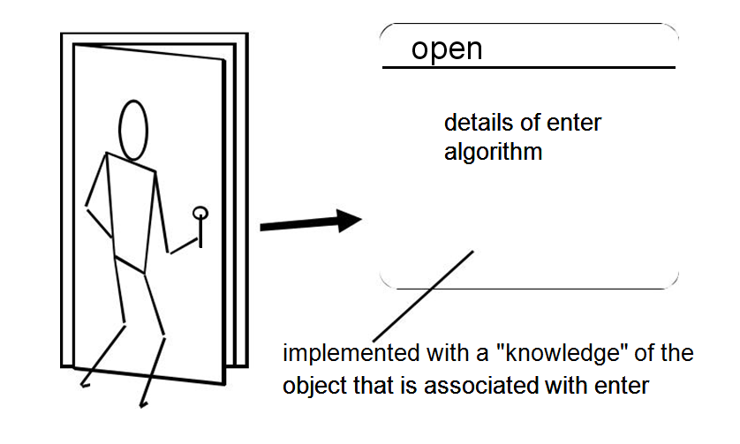
การกำหนดสาระสำคัญเชิงกระบวนการคำสั่ง (Procedural Abstraction)
ตัวอย่างการกำหนดสาระสำคัญเชิงกระบวนคำสั่ง

Slide 25
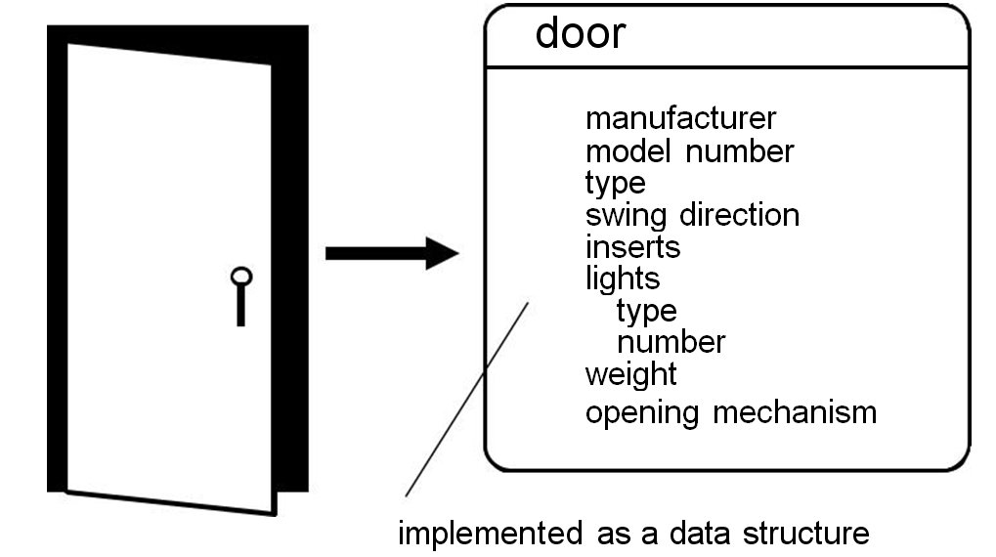
การกำหนดสาระสำคัญเชิงข้อมูล (Data Abstraction)
คือ ชื่อของออบเจ็กต์ที่อยู่ในการกำหนดสาระสำคัญเชิงกระบวนการคำสั่ง ได้แก่ ประตู ซึ่งมีลักษณะประจำ เช่น ข้อมูลผู้ผลิตหมายถึงเลขรุ่น รูปแบบ ทิศทางการหมุน เป็นต้น

Slide 26
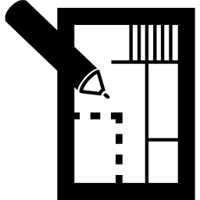
สถาปัตยกรรม
สถาปัตยกรรม (Architecture) คือ โครงสร้างของซอฟต์แวร์ที่แสดงให้เห็นถึงโครงสร้างของมอดูลหรือโปรแกรมย่อย และฟังก์ชันการทำงานของโปรแกรมย่อย พร้อมทั้งแสดงโครงสร้างข้อมูลที่ถูกใช้ในแต่ละโปรแกรมย่อยด้วยการออกแบบเชิงสถาปัตยกรรม

Slide 27
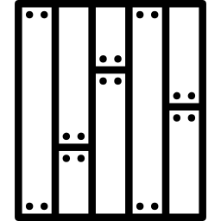
แบบอย่าง
แบบอย่าง (Pattern) หรือแบบอย่างการออกแบบ (Design Pattern)
อธิบายถึงโครงสร้างตัวแบบที่ช่วยแก้ปัญหาของการออกแบบซอฟต์แวร์ หรือเป็นวิธีการแก้ปัญหาที่นำมาใช้กับปัญหาชนิดเดียวกันที่เกิดขึ้นซ้ำได้
การใช้ pattern จะช่วยให้งานผลิตซอฟต์แวร์ดำเนินไปได้อย่างรวดเร็ว ประหยดเวลาในการออกแบบ

Slide 28
ความเป็นมอดูล
ในมุมมองของศาสตร์ทางด้านวิศวกรรมซอฟต์แวร์ ความเป็นมอดูล (Modularity) คือ หน่วยที่ประกอบด้วยชุดคำสั่งที่ใช้ในการประมวลผล โครงสร้างข้อมูล และความสัมพันธ์ระหว่างข้อมูล โดยแต่ละมอดูลสามารถแยกนำไป Compile หรือใช้ร่วมกับมอดูลอื่นได้ ดังนั้นบางโปรแกรมอาจอยู่ในรูปของมอดูล ซอฟต์แวร์ที่ประกอบด้วยมอดูล คือ ลดความซ้ำซ้อน สะดวกในการจัดการเมื่อมีการเปลี่ยนแปลงมีการพัฒนาแบบขนาน และสามารถนำมอดูลกลับมาใช้ใหม่ได้

Slide 29
การซ่อนสารสนเทศ
นักออกแบบได้เล็งเห็นถึงปัญหาที่ระบบออกแบบเป็นมอดูลย่อย เมื่อนำมอดูลมาต่อประสากัน ทำให้เกิดความยุ่งยากในการใช้ข้อมูลร่วมกัน จึงได้ออกแบบซอฟต์แวร์ โดนให้แต่ละมอดูลซ่อนสารสนเทศ (Information Hiding) หรือซ่อนรายละเอียดการทำงาน ไม่ว่าจะเป็นขั้นตอนวิธี เมธอด หรือข้อมูลของมอดูลก็ตาม เพื่อป้องกันการเข้าถึงข้อมูลในโมดูลโดยไม่จำเป็น ที่อาจทำให้เกิดความผิดพลาดได้ ข้อดีของหลักการซ่อนสารสนเทศในการออกแบบมอดูล คือ ทำให้ง่ายต่อการการปรับปรุง ทดสอบ และการบำรุงรักษาซอฟต์แวร์

Slide 30
การซ่อนสารสนเทศ
Data

Slide 31
ความเป็นอิสระเชิงฟังก์ชัน
ความเป็นอิสระเชิงฟังก์ชัน (Functional Independence) เป็นปัจจัยสำคัญของการออกแบบ การออกแบบให้มอดูลมีความอิสระต่อกันภายในมอดูลมีฟังก์ชันทำหน้าที่อย่างเดียว ซึ่งสามารถประเมินความอิสระเชิงฟังก์ชันของมอดูลได้จากการเกาะกลุ่มกัน (Cohesion) และการพึ่งพากัน (Coupling)
ส่วนพึ่งพากัน
เป็นการวัดความสัมพันธ์หรือส่วนต่อประสารระหว่างมอดูลซึ่งการพึ่งพากันของมอดูลจะผ่านส่วนต่อประสาน สามารถตรวจสอบว่า มีความซับซ้อนและการพึ่งพากันของมอดูล มากน้อยเพียงใด

Slide 32
ความเป็นอิสระเชิงฟังก์ชัน
โครงสร้างของมอดูลที่ดี
มีระดับการพึ่งพากันของมอดูลน้อย (Low Coupling)
ลักษณะของมอดูลที่ดี
มีการเกาะกลุ่มของฟังก์ชันในมอดูลสูง (High Cohesion)
ข้อดีของมอดูลที่เป็นอิสระต่อกัน
• ง่ายต่อการบำรุงรักษาซอฟต์แวร์ • ลดการแพร่กระจายความผิดพลาด

Slide 33
การแบ่งละเอียด
การแบ่งละเอียด (Refinement)
คือการลงรายละเอียดเพิ่มเติมของกระบวนการทำงาน
ที่ระบุหน้าที่ไปทีละขั้นตอนจนกว่าจะได้ภาษาโปรแกรม

Slide 34
การปรับโครงสร้างการออกแบบ
การปรับโครงสร้างการออกแบบ (Refactoring) คือ การแยกส่วนประกอบใหม่ หรือการจัดระเบียบมอดูลใหม่ เพื่อให้การออกแบบมอดูลย่อยหรือโปรแกรมง่ายขึ้น โดยไม่เปลี่ยนแปลงพฤติกรรมการทำงาน

Slide 35
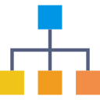
การออกแบบคลาส
คลาสของข้อมูล อธิบายส่วนประกอบของโดเมนปัญหาที่มองเห็นได้จากมุมมองของผู้ใช้งานหรือลูกค้า แสดงให้เห็นโครงสร้างภายใน การออกแบบคลาสมี 5 ประเภท
คลาสส่วนต่อประสานกับผู้ใช้ (User Interface Class)
คลาสโดเมนธุรกิจ (Business Domain Class)
คลาสกระบวนการ (Process Class)
คลาสที่คงอยู่นาน (Persistent Class)
คลาสระบบ (System Class)

Slide 36
การออกแบบเชิงกระบวนคำสั่ง
การออกแบบเชิงกระบวนคำสั่ง (Procedural Design) คือ การออกแบบกระบวนการทำงานของซอฟต์แวร์ และแสดงรายละเอียดของขั้นตอนวิธี โดยใช้ภาษาโปรแกรม และรหัสเทียม เช่นภาษาการออกแบบโปรแกรม เป็นต้น การออกแบบเชิงกระบวนคำสั่ง สามารถเขียนเป็นแผนภาพได้ 4 ลักษณะ ได้แก่
ผังงาน
แผนภาพกล่อง
ตารางการตัดสินใจ
ต้นไม้การตัดสินใจ

Slide 37
ผังงาน
ผังงาน (Flowchart) เป็นแผนภาพที่ใช้อธิบายกรทำงานของคำสั่ง โดยมีการทำงานแบบเรียงลำดับตัดสินใจ และวนซ้ำ สัญลักษณ์ของผังงาน
Sequential

Slide 38
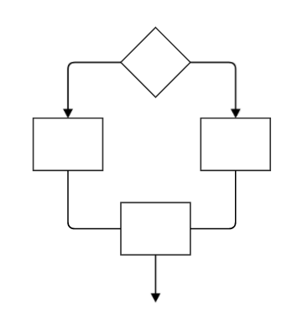
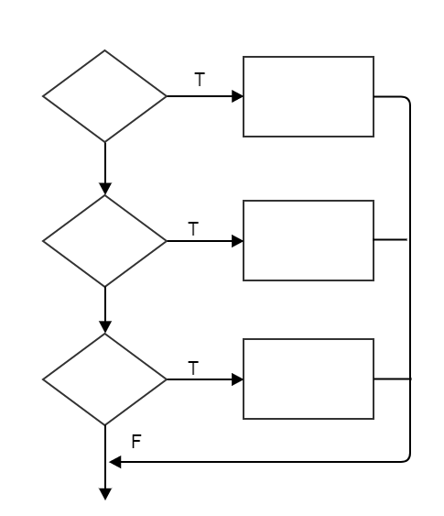
ผังงาน
T
F
If-then-else
Selection CASE

Slide 39
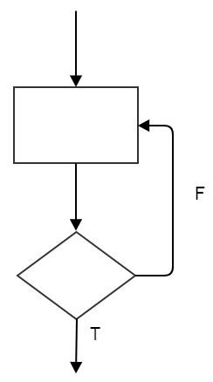
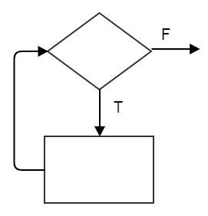
ผังงาน
Do While
Repeat Util

Slide 40
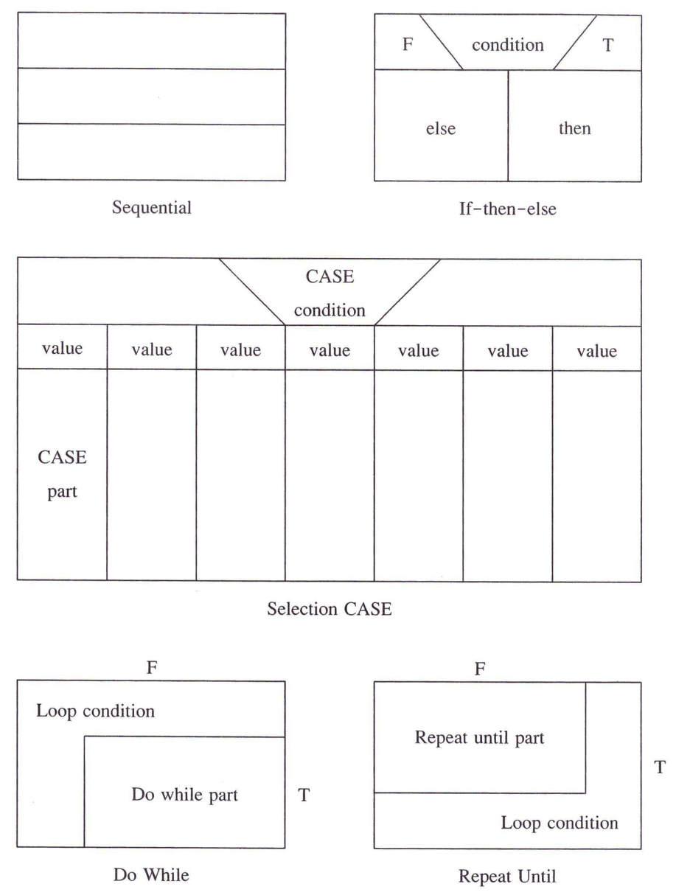
แผนภาพกล่อง
แผนภาพกล่อง (Box Diagram)
ใช้อธิบายการทำงานของคำสั่ง
แบบเรียงลำดับ ตัดสินใจ และวนซ้ำ

Slide 41
แผนภาพกล่อง

Slide 42
แผนภาพกล่อง

Slide 43
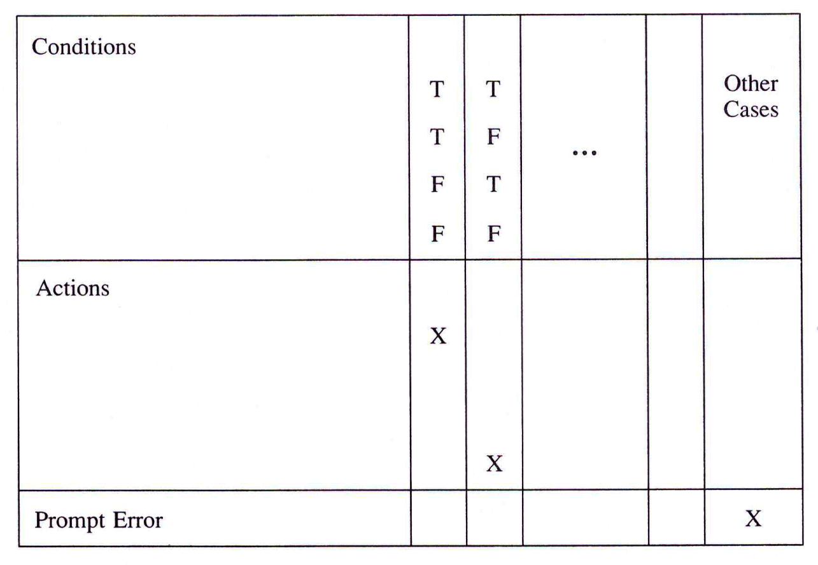
ตารางการตัดสินใจ
ตารางการตัดสินใจ (Decision Table) ใช้แสดงเงื่อนไข (Condition) ของการตัดสินใจ ซึ่งมีค่าเป็น T และ F และใช้สัญลักษณ์ X เพื่อเลือกการทำงานหรือทำกิจกรรม (Action) ภายใต้เหตุการณ์ของเงื่อนไขที่ระบุ แต่ถ้าเงื่อนไขไม่เป็นไปตามที่กำหนด จะเกิดความผิดพลาด (Prompt Error)

Slide 44
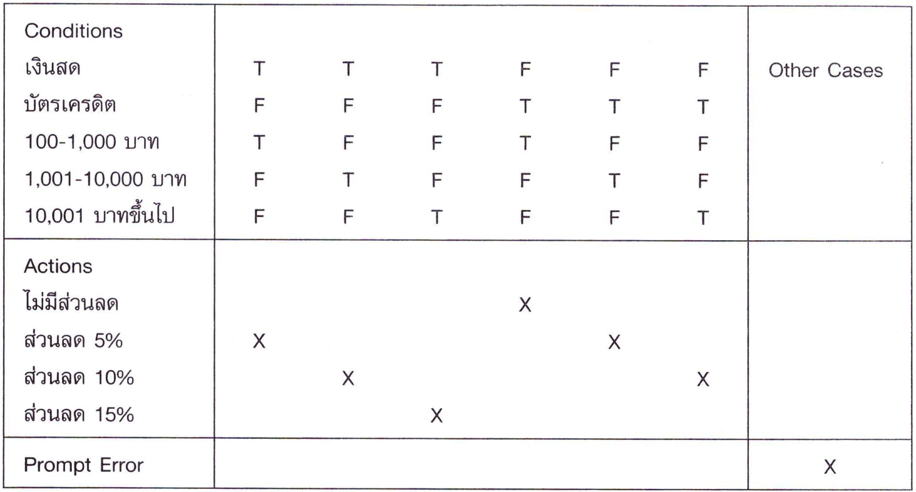
ตารางการตัดสินใจ
ร้านค้าแห่งหนึ่ง กำหนดส่วนลดสำหรับลูกค้าที่เข้ามาซื้อของในร้านค้า คือ ถ้าซื้อสินค้าด้วยเงินสด ราคา 100-1,000 บาท จะได้รับส่วนลด 5% ราคา 1,001-10,000 บาท จะได้รับส่วนลด 10% และราคา 10,0001 บาทขึ้นไป จะได้รับส่วนลด 5% แต่ถ้าลูกค้าซื้อสินค้าด้วยบัตรเครดิต ราคา 100-1,000 บาท จะไม่ได้รับส่วนลด ราคา 1,001-10,000 บาท จะได้รับส่วนลด 5% และราคา 10,001 บาทขึ้นไป จะได้รับส่วนลด 10% จากเงื่อนไขดังกล่าว สามารถเขียนตารางการตัดสินใจได้ดังนี้

Slide 45
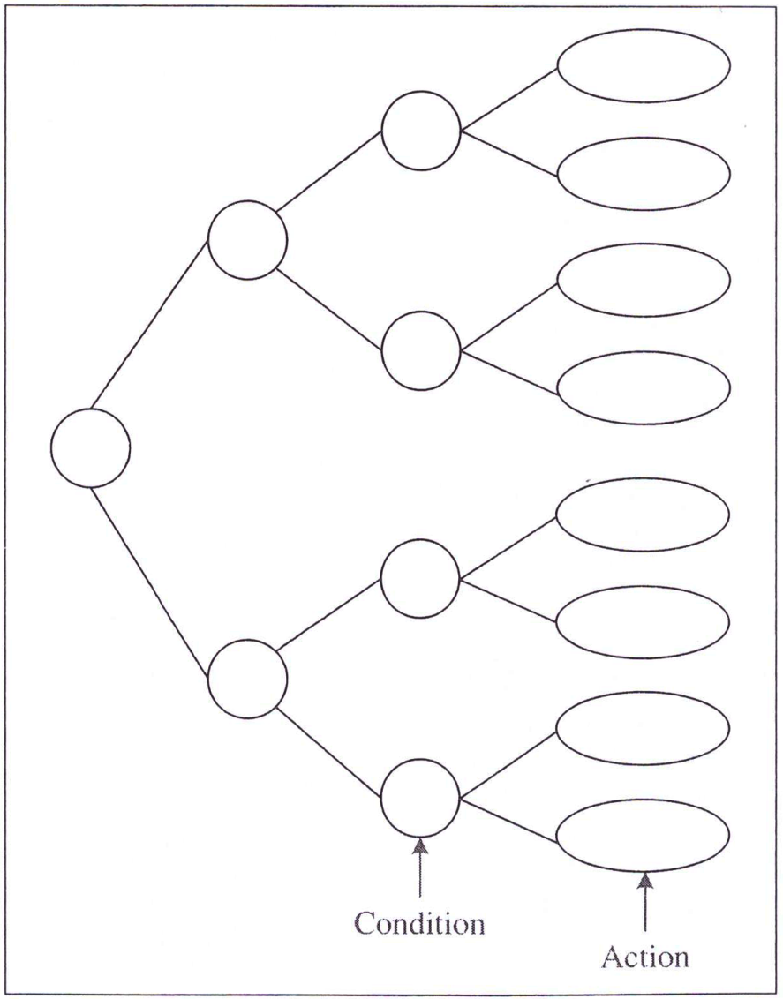
ต้นไม้การตัดสินใจ
ต้นไม้การตัดสินใจ (Decision Tree)
เป็นแผนภาพที่ใช้อธิบายการทำงานของกระบวนการที่มีเงื่อนไขการตัดสินใจ ซึ่งแสดงอยู่ในรูปของโหนด และเชื่อมต่อกับเงื่อนไขของการตัดสินใจอีกเงื่อนไขหนึ่งด้วยเส้นตรง โดยเส้นทางการตัดสินใจของแต่ละเงื่อนไขจะสิ้นสุดลงที่กิจกรรม ซึ่งอยู่ในรูปวงรี

Slide 46
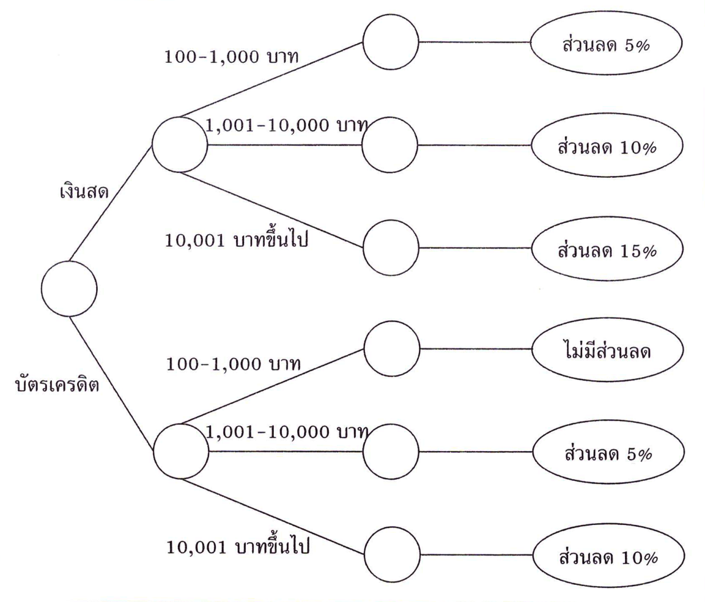
ต้นไม้การตัดสินใจ
จากตัวอย่างการซื้อสินค้าในตารางแสดงการตัดสินใจของลูกค้า สามารถวาดต้นไม้การตัดสินใจได้ดังนี้

Slide 47
แบบจำลองการออกแบบ
แบบจำลองการออกแบบ (Design Model) คือ แบบจำลองที่ใช้ในกระบวนการของการออกแบบซอฟต์แวร์ นักออกแบบระบบจะนำแบบจำลองการวิเคราะห์และข้อกำหนดกระบวนการมาแปลงเป็นแบบจำลองการออกแบบ ตัวอย่างของแบบจำลองการออกแบบ ได้แก่ แผนภาพคลาสแผนภาพส่วนประกอบ และแผนภาพ Deployment

Slide 48
แบบจำลองการออกแบบ
Maps Model
Analysis Model
Design Model
แสดงการแปลงจากแบบจำลองการวิเคราะห์เป็นแบบจำลองการออกแบบ

Slide 49
แบบจำลองการออกแบบ
PSPEC
One or more “components”
in the software design
แสดงการแปลงจากข้อกำหนดกระบวนการเป็นส่วนประกอบต่าง ๆ

Slide 50
แบบจำลองการออกแบบ
แผนภาพคลาสในขั้นตอนการออกแบบซอฟต์แวร์นักออกแบบระบบใช้แผนภาพคลาส
จากการวิเคราะห์ซอฟต์แวร์เขิงละเอียดเพื่อเป็นประโยชน์ในการเขียนโปรแกรม

Slide 51
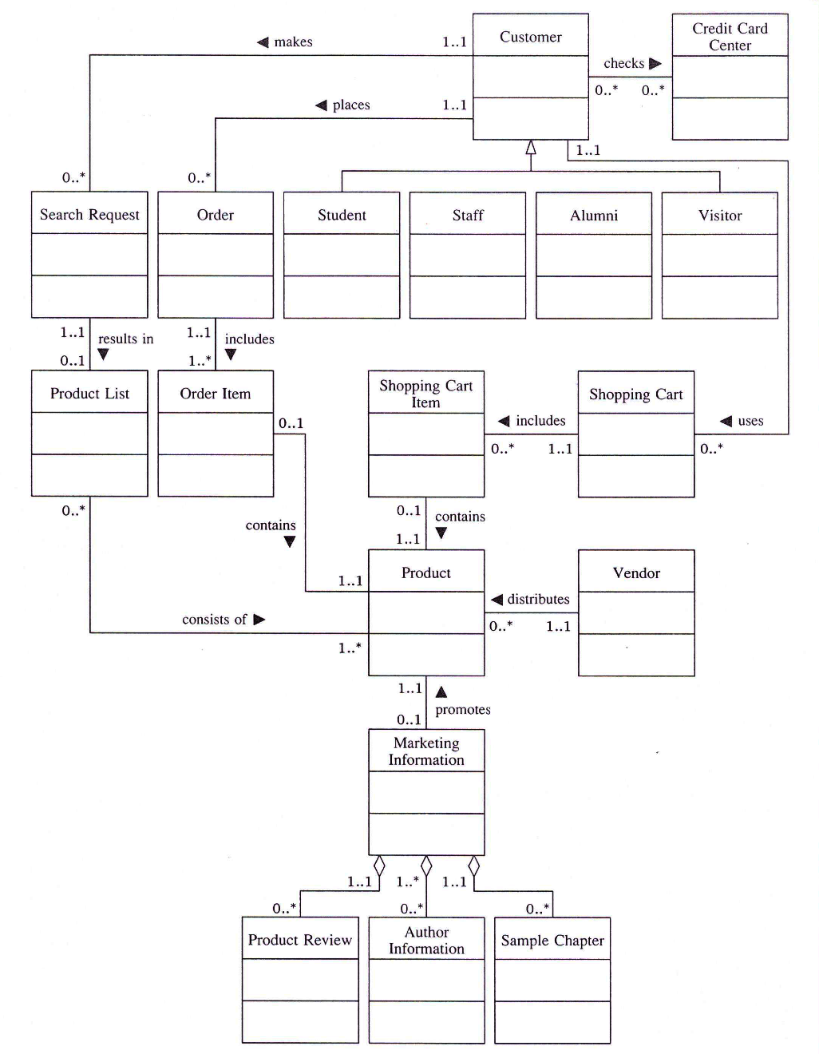
การออกแบบคลาสสำหรับสั่งซื้อสินค้าและความสัมพันธ์ระหว่างคลาส
แผลภาพสำหรับสั่งซื้อสินค้าของ
Online UTCC Book Center System
ประกอบด้วยคลาส
Custumer
Credit Card Center
Search Request
Order Student
Alumni, Visitor
Product List
Order Item
Shopping Cart Item
Vendor
Product
Marketing Information
Product Review
Author Information
Sample Chapter

Slide 52
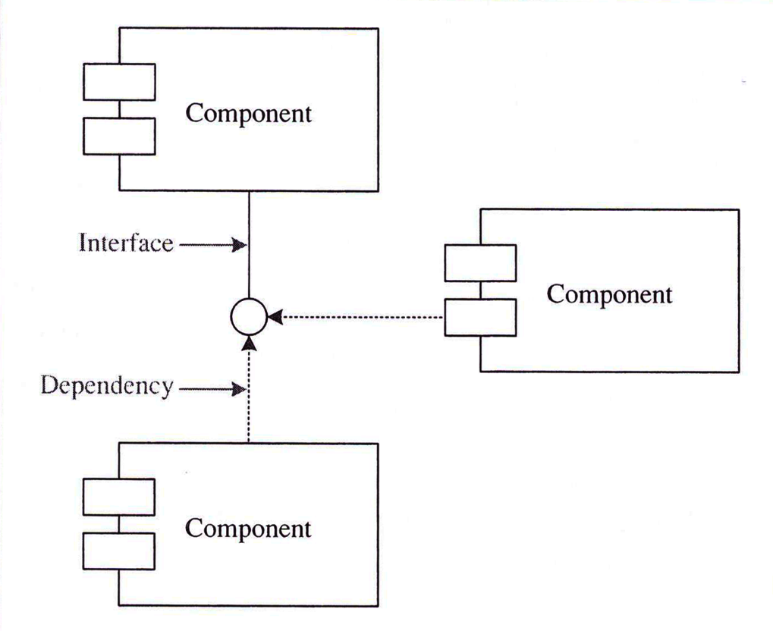
แผนภาพส่วนประกอบ
แผนภาพส่วนประกอบ (Component Diagram) เป็นแผนภาพที่แสดงถึงโครงสร้างทางการภาพของซอฟต์แวร์ประกอบด้วยส่วนประกอบ (Component) ซึ่งเป็นส่วนประกอบย่อยของซอฟต์แวร์ และความสัมพันธ์ระหว่างส่วนประกอบภายในแผนภาพส่วนประกอบเหมือนกับความสัมพันธ์ภายในแผนภาพคลาสเช่น Interface, Dependancy เป็นต้น สัญลักษณ์ของแผนภาพส่วนประกอบดังรูป

Slide 53
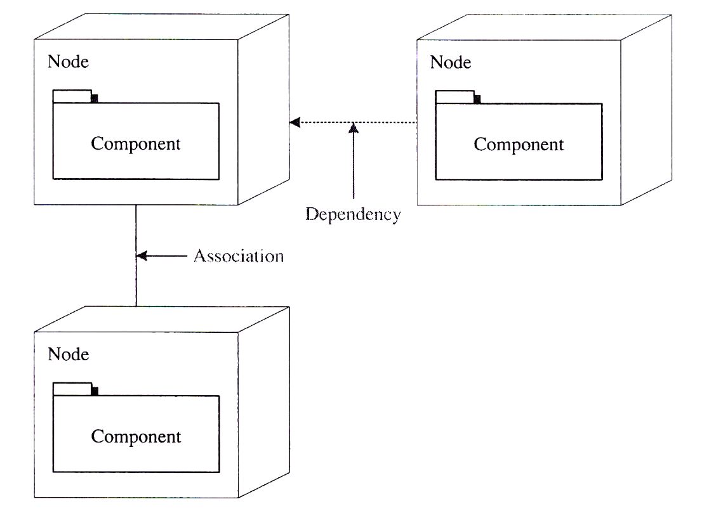
แผนภาพ Deployment
แผนภาพ Deployment เป็นแผนภาพที่แสดงถึงระบบสถาปัตยกรรมหรือโครงสร้างของฮาร์ดแวร์หรือซอฟต์แวร์ รวมทั้งความสันพันธ์ระหว่างฮาร์ดแวร์หรือซอฟต์แวร์ ความสัมพันธ์ภายในแผนภาพ Deployment จะเหมือนกับความสัมพันธ์ภายในแผนภาพคลาส สัญลักษณ์ของแผนภาพ Deployment ดังรูป

Slide 54
สรุป
การออกแบบซอฟต์แวร์ เป็นขั้นตอนที่สำคัญ เพราะหากไม่มีการออกแบบหรือออกแบบไม่ดี จะทำให้การทดสอบและบำรุงรักษาทำได้ยาก และอาจเกิดความผิดพลาดได้
เป้าหมายของการออกแบบซอฟต์แวร์ คือ เพื่อให้ได้ซอฟต์แวร์ที่มีคุณภาพสูงสุดและตอบสนองการใช้งานของผู้ใช้
หลักการออกแบบซอฟต์แวร์ มี 9 ลักษณะ ได้แก่
• การกำหนดสาระสำคัญ • สถาปัตยกรรม • แบบอย่าง
• ความเป็นมอดูล • การซ่อนข่าวสาร • ความเป็นอิสระเชิงฟัก์ชัน
• การแบ่งละเอียด • การปรับโครงสร้างการออกแบบ • การออกแบบคลาส
การออกแบบเชิงกระบวนคำสั่ง คือ การออกแบบกระบวนการทำงานของซอฟต์แวร์ และแสดงรายละเอียดของขั้นตอนวิธี โดยใช้ภาษาโปรแกรม และรหัสเทียม สามารถเขียนเป็นแผนภาพได้ 4 ลักษณะ ได้แก่
• ผังงาน • แผนภาพกล่อง • ตารางการตัดสินใจ • ต้นไม้การตัดสินใจ
แบบจำลองการออกแบบ คือ แบบจำลองที่ใช้ในขั้นตอนของการออกแบบซอฟต์แวร์ โดยนำแบบจำลองการวิเคราะห์และข้อกำหนดการะบวนการมาใช้ในการออกแบบซอฟต์แวร์
ตัวอย่างแบบจำลองซอฟต์แวร์ ได้แก่
• แผนภาพคลาส • แผนภาพส่วนประกอบ • แผนภาพ Deployment

Slide 56
คำถามท้ายบท
วิศวกรรมการออกแบบคืออะไร และมีเป้าหมายหลักอย่างไร
ความเป็นอิสระเชิงฟัก์ชันคืออะไร และมีความสำคัญอย่างไร
อธิบายความแตกต่างระหว่างตารางตัดสินใจและต้นไม้การตัดสินใจ
แบบจำลองการออกแบบคืออะไร พร้อมทั้งยกตัวอย่างประกอบ
แผนภาพส่วนประกอบคืออะไร และมีความสำคัญอย่างไร

